Slide 1
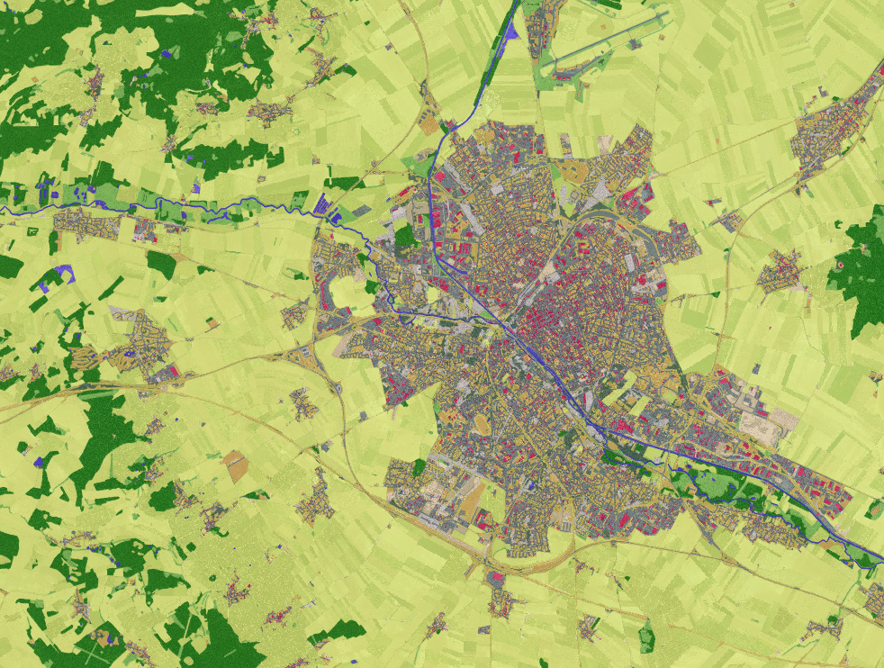

OCS GRAND EST
Table de correspondance
Apporter à l’OCS régionale une information sur l’artificialisation pour répondre aux problématiques du ZAN
OCS Grand Est
22/03/2024
Anne Colliez

Slide 2
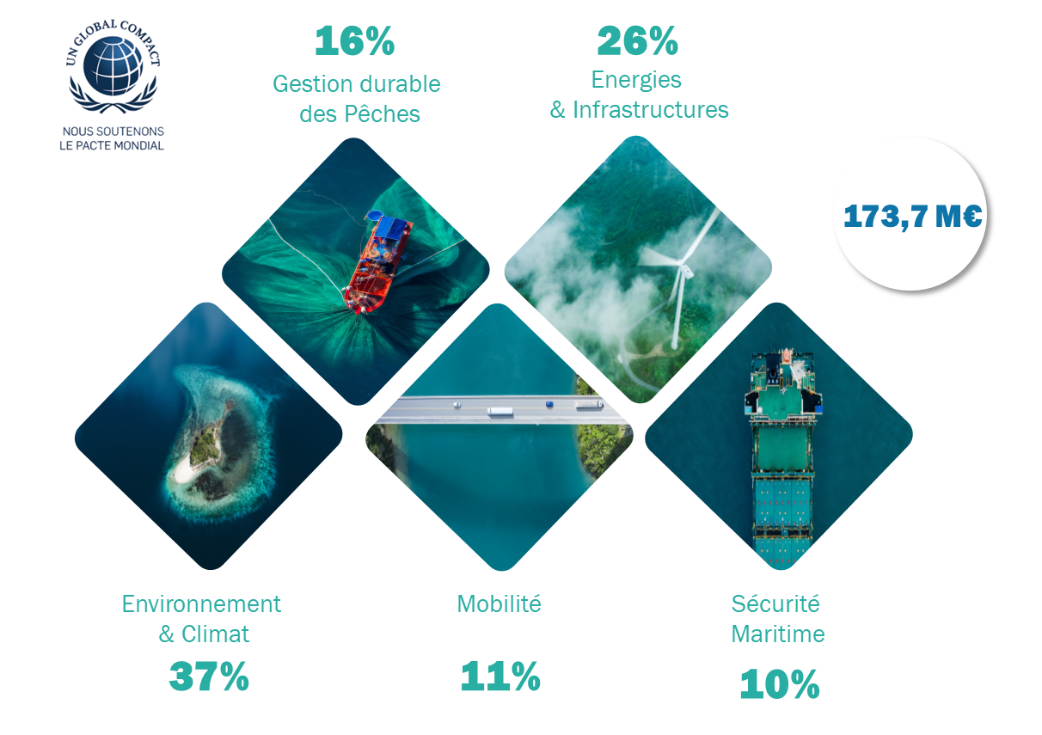

CLS, une société à mission engagée
CLS, une entreprise engagée
Société à Mission
Multinationale
95% des activités directement liées à l’atteinte des objectifs de développement durable (ODD).

Slide 3





Notre positionnement
ACQUISITION
PRODUCTION
VALORISATION
&
ACCOMPAGNEMENT
INDICATEURS
&
SERVICES
DECISIONS
(CLIENTS)
22/03/2024 - COTECH Elargi OCS Grand Est - CLS

Slide 4
Ordre du jour
Cheminement technique
  Objectifs
  Etapes concernées
  Reprise des millésimes 2019 et 2010 pour répondre à la LCR
  Intégration du champ CS_IGN
Correspondance niv5/CS_IGN/LCR
  Correspondance CS_IGN/LCR
  Particularité nomenclature IGN
  Anticipation UMC
  Méthodologie et application
Tableau de correspondance
  Description
  Garantie de qualité
22/03/2024 - COTECH Elargi OCS Grand Est - CLS

Slide 5
Ordre du jour
Cheminement technique
  Objectifs
  Etape concernée
  Reprise des millésimes 2019 et 2010 pour répondre à la LCR
  Intégration du champ CS_IGN
Correspondance niv5/CS_IGN/LCR
  Correspondance CS_IGN/LCR
  Particularité nomenclature IGN
  Anticipation UMC
  Méthodologie et application
Tableau de correspondance
  Description
  Garantie de qualité
Pour une meilleure compréhension, nous parlerons ici de :
  OCS : Occupation du sol de la région Grand Est
  OCS Grand Est = OCS de la région Grand Est
  OCS GE IGN = OCS à Grande Echelle, servant de référentiel national, produite par l’IGN
  ZAN : Zéro artificialisation nette
  LCR : Loi climat et résilience
  Nomenclature LCR ou nomenclature ZAN : nomenclature du Décret n° 2023-1096
  US : usage /// CS : couverture
  PIAO : photo-interprétation assistée par ordinateur
22/03/2024 - COTECH Elargi OCS Grand Est - CLS

Slide 6
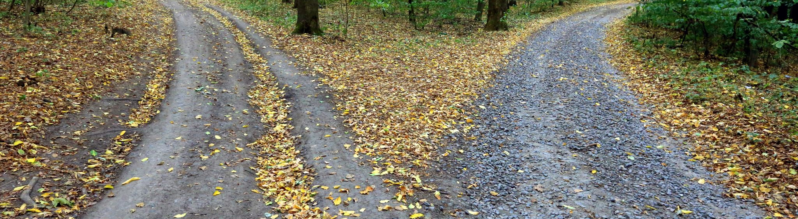
Cheminement technique

Slide 7
Cheminement Technique – Objectifs
  Trois étapes de production pour répondre aux spécifications du projet :
Mise à niveau de la base 2018/19 et 2010 sur les zones militaires
Mise à niveau de la base 2018/19 et 2010: ajout d’un champ attributaire dédié à la nomenclature du décret ZAN (Appelé ici LCR (Loi Climat et résilience) et d’un champ dédié aux postes « couvertures » de la nomenclature OCS GE
Mise à jour de la base OCS Grand Est 2021/2022 pour l’ensemble de la région Grand Est.

Slide 8
Cheminement Technique – Objectifs
  Trois étapes de production pour répondre aux spécifications du projet :
Mise à niveau de la base 2018/19 et 2010 sur les zones militaires
Mise à niveau de la base 2018/19 et 2010 : ajout d’un champ attributaire dédié à la nomenclature du décret ZAN (Appelé ici LCR (Loi Climat et résilience) et d’un champ dédié aux postes « couvertures » de la nomenclature OCS GE,
Mise à jour de la base OCS Grand Est 2021/2022 pour l’ensemble de la région Grand Est.

Slide 9

Cheminement technique – Etapes concernées
Livraison
Données/rapport
Contrôle qualité
Livrables
Mise en place du projet
Réunion de démarrage
Téléchargement des données
Interfaces de production
Intégration des boisements
Classification équipe Géomatique
Vectorisation
Préparation des bases
Production
Zones militaires
LCR
Reprise boisement
Mise à jour 2021/2022
Livrables
T
T+1
T +2
T+4
T+14
T+16
T+17
Traitement amont des données
Traitement
Contrôle qualité
Production des zones tests
Test
Contrôle qualité
Livrables
CQ COTECH/CQE
Reprises
Reprises

Slide 10
Cheminement technique – Etapes concernées
Livraison
Données/rapport
Contrôle qualité
Livrables
Mise en place du projet
Réunion de démarrage
Téléchargement des données
Interfaces de production
Intégration des boisements
Classification équipe Géomatique
Vectorisation
Préparation des bases
Production
Zones militaires
LCR
Reprise boisement
Mise à jour 2021/2022
Livrables
T
T+1
T +2
T+4
T+14
T+16
T+17
Traitement amont des données
Traitement
Contrôle qualité
Production des zones tests
Test
Contrôle qualité
Livrables
CQ COTECH/CQE
Reprises
Reprises

Slide 11
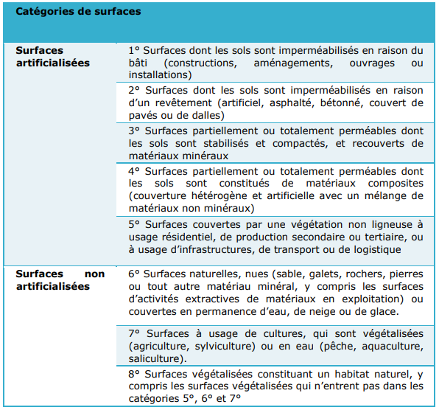
Cheminement technique – Expertise du décret
Décret n° 2022-763 du 29 avril 2022 relatif à la nomenclature de l'artificialisation des sols pour la fixation et le suivi des objectifs dans les documents de planification et d'urbanisme

Slide 12
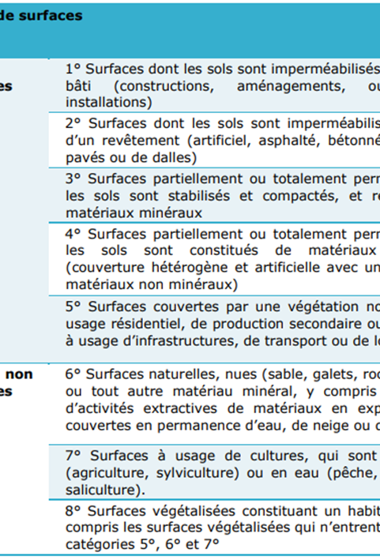
Cheminement technique – Reprise de la base historique
Objectif : préparer la base historique pour intégrer une information « LCR »
  Ajout de postes manquants dans la nomenclature historique
  Ajout d’un champ (« niveau ») supplémentaire « LCR » complété par correspondance

Slide 13
Cheminement technique – Reprise de la base historique
Objectif : préparer la base historique pour intégrer une information « LCR »
  Ajout de postes manquants dans la nomenclature historique
  Ajout d’un champ (« niveau ») supplémentaire « LCR » complété par correspondance
Correspondance automatique
- les surfaces imperméables bâties
- les surfaces imperméables non bâties
- les surfaces non artificialisées
Ajout des informations par PIAO ou semi-automatique
Identification postes manquants pour répondre à la LCR
Espaces de dépôts de matériaux composites
Surfaces à matériaux minéraux
Vérification et reprise des boisements dans les milieux urbains (Poste 10 LCR), à partir de classification automatique,

Slide 14
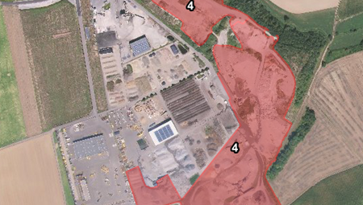
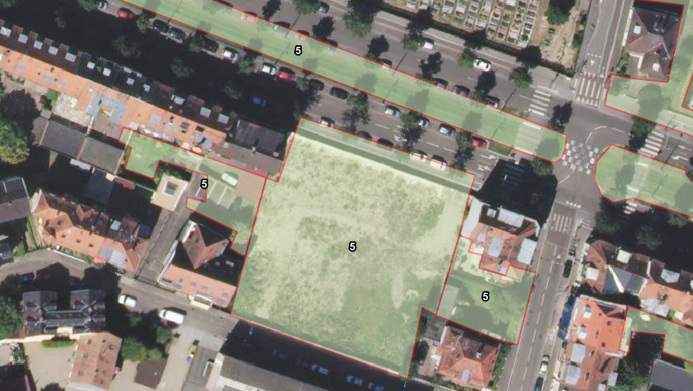
Cheminement technique – Reprise de la base historique
  Mise en cohérence ciblé par PIAO: identification et cartographie
      Unité minimale de collecte lors de la production : 250m²
Surfaces à matériaux composite
Surfaces stabilisées
Espaces de dépôts de matériaux composites et Surfaces à matériaux minéraux
Reprise des surfaces perméables du niveau 5 de nomenclature OCS GE dans les espaces artificialisés
      Places en gravier – Boulodrome - Zones de dépôts…

Slide 15
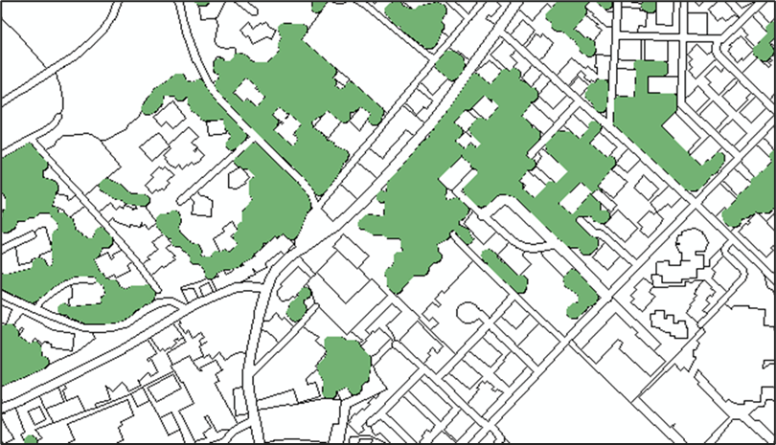
Cheminement technique – Reprise de la base historique
Objectif : préparer la base historique pour intégrer une information « LCR »
  Mise en cohérence automatique sur la base historique
  Réalisation de détection automatique (Machine Learning)
  Poste LCR pour les boisements urbains
  Unité minimale de collecte : 250 m² contre 2 500m² dans le décret
Surfaces non artificialisées | 10° Surfaces dont les sols sont végétalisés et qui n'entrent pas dans les catégories précédentes.

Slide 16
Cheminement technique – Ajustement
Livraison
Données/rapport
Contrôle qualité
Livrables
Mise en place du projet
Réunion de démarrage
Téléchargement des données
Interfaces de production
Intégration des boisements
Classification équipe Géomatique
Vectorisation
Préparation des bases
Production
Zones militaires
LCR
Reprise boisement
Mise à jour 2021/2022
Livrables
Projet de décret à 10 postes
T
T+1
T +2
T+4
T+14
T+16
T+17
Traitement amont des données
Traitement
Contrôle qualité
Production des zones tests
Test
Contrôle qualité
Livrables
CQ COTECH/CQE
Reprises
Reprises

Slide 17
Cheminement technique – Ajustement
Livraison
Données/rapport
Contrôle qualité
Livrables
Mise en place du projet
Réunion de démarrage
Téléchargement des données
Interfaces de production
Intégration des boisements
Classification équipe Géomatique
Vectorisation
Préparation des bases
Production
Zones militaires
LCR
Reprise boisement
Mise à jour 2021/2022
Livrables
Projet de décret à 10 postes
T
T+1
T +2
T+4
T+14
T+16
T+17
Traitement amont des données
Traitement
Contrôle qualité
Production des zones tests
Test
Contrôle qualité
Livrables
CQ COTECH/CQE
Reprises
Reprises
50% du premier département produit

Slide 18
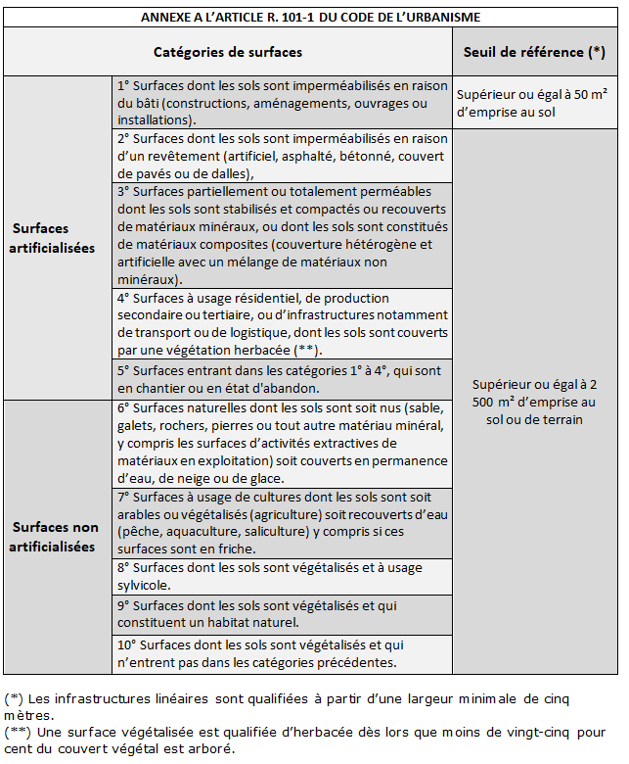
Cheminement technique – Expertise du décret et de ses actualités
Evolution probable
Décret n° 2022-763 du 29 avril 2022 relatif à la nomenclature de l'artificialisation des sols pour la fixation et le suivi des objectifs dans les documents de planification et d'urbanisme
Projet de décret – été 2023

Slide 19
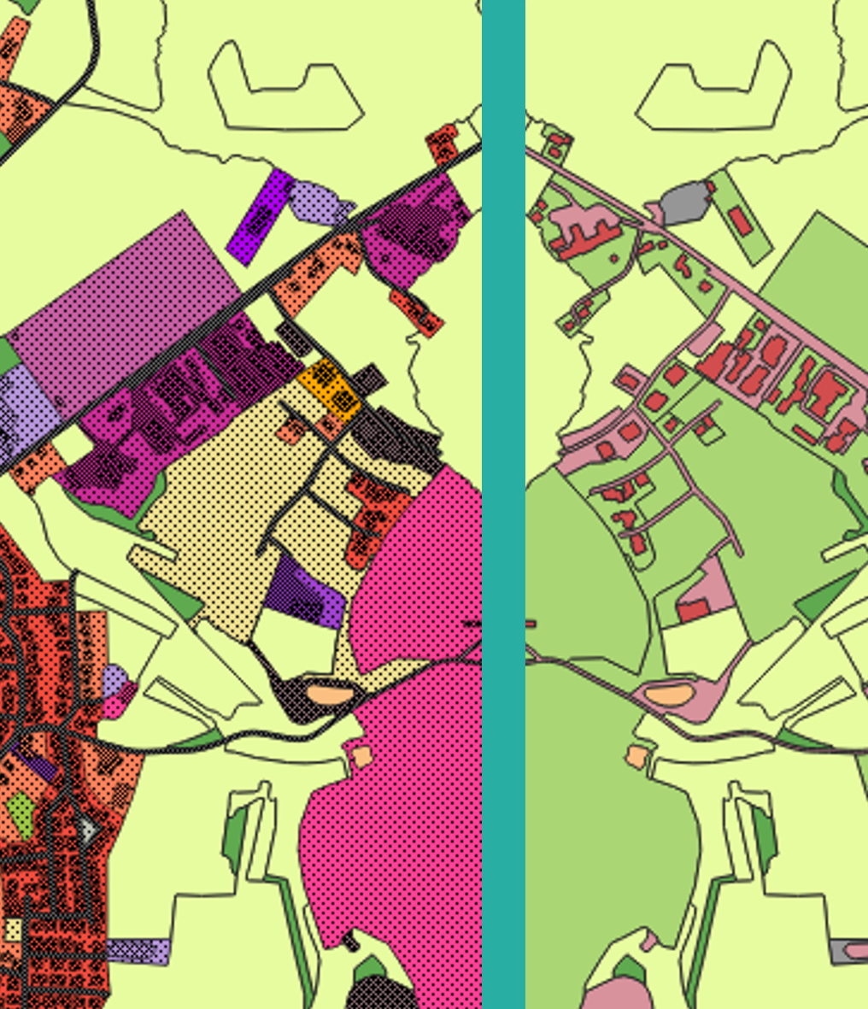



Cheminement technique – Intégration d’un champ « Couvert » type OCS GE
Assure une meilleure conformité du correspondance OCS Grand Est avec la nomenclature LCR
Améliore la lecture de l’occupation du sol et la compréhension de la correspondance par les utilisateurs
Flexibilité et facilité d’adaptation si la nomenclature LCR venait à évoluer

Slide 20
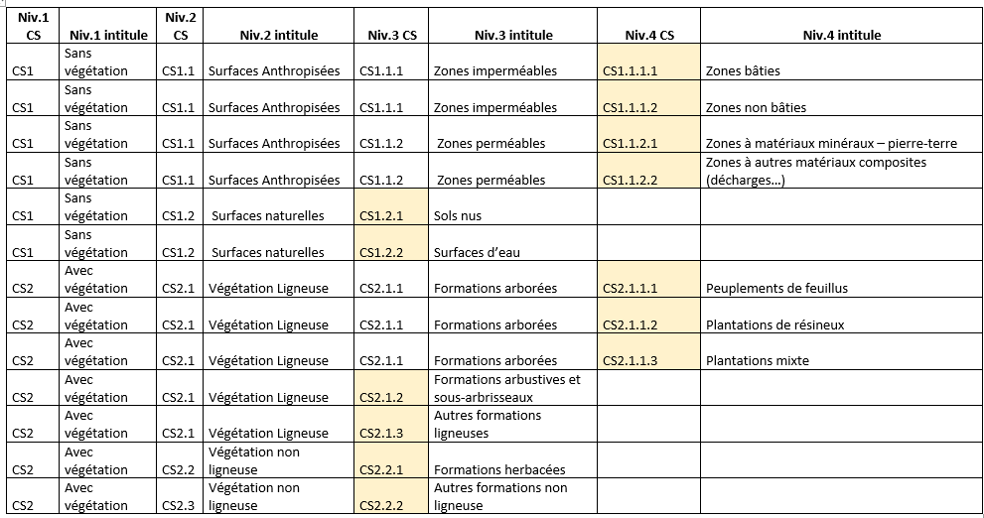
Cheminement technique – Intégration du champ CS

Slide 21
Cheminement technique – Etapes concernées
Livraison
Données/rapport
Contrôle qualité
Livrables
Mise en place du projet
Réunion de démarrage
Téléchargement des données
Interfaces de production
Intégration des boisements
Classification équipe Géomatique
Vectorisation
Préparation des bases
Production
Zones militaires
LCR
Reprise boisement
Mise à jour 2021/2022
Livrables
Décret à 10 postes
T
T+1
T +2
T+4
T+14
T+16
T+17
Traitement amont des données
Traitement
Contrôle qualité
Production des zones tests
Test
Contrôle qualité
Livrables
CQ COTECH/CQE
Reprises
Reprises
60% de la région produite

Slide 22
Cheminement technique – Nouvelle expertise du décret
Evolution du décret
Décret n° 2022-763 du 29 avril 2022 relatif à la nomenclature de l'artificialisation des sols pour la fixation et le suivi des objectifs dans les documents de planification et d'urbanisme
Décret n° 2023-1096 du 27 novembre 2023 relatif à l'évaluation et au suivi de l'artificialisation des sols

Slide 23
Cheminement technique – Nouvelle expertise du décret
Evolution du décret
  Validation de la décision en cours de production
Décret n° 2022-763 du 29 avril 2022 relatif à la nomenclature de l'artificialisation des sols pour la fixation et le suivi des objectifs dans les documents de planification et d'urbanisme
Décret n° 2023-1096 du 27 novembre 2023 relatif à l'évaluation et au suivi de l'artificialisation des sols

Slide 24

Correspondance niv5/CS/LCR

Slide 25
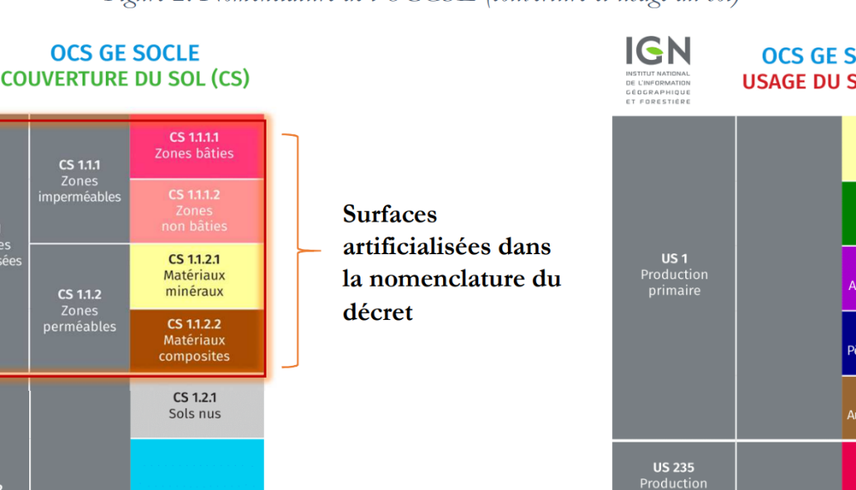
Correspondance CS/LCR
Objectif : Elaboration de la nomenclature LCR à partir de l’OCS GE Nationale
EXEMPLE : Le décret reprend les 4 premiers postes de nomenclature pour définir les 3 premières surfaces dites « artificialisées »
CS1111
CS1112
Zone imperméable bâti
  équivalence LCR =1
Zone imperméable non bâti
  équivalence LCR =2
CS1121
CS1122 :
Zone perméable à matériaux minéraux
  équivalence LCR =3
Zone perméable à matériaux composites
  équivalence LCR =3

Slide 26

Correspondance CS/LCR
Objectif : Elaboration de la nomenclature LCR à partir de l’OCS GE Nationale
EXEMPLE : Le décret reprend les 4 premiers postes de nomenclature pour définir les 3 premières surfaces dites « artificialisées »
CS1111
CS1112
Zone imperméable bâti
  équivalence LCR =1
Zone imperméable non bâti
  équivalence LCR =2
CS1121
CS1122 :
Zone perméable à matériaux minéraux
  équivalence LCR =3
Zone perméable à matériaux composites
  équivalence LCR =3
La nomenclature LCR et les règles d’interprétation reprennent les grandes lignes de celles préconisées par l’IGN pour la construction d’une OCS GE

Slide 27

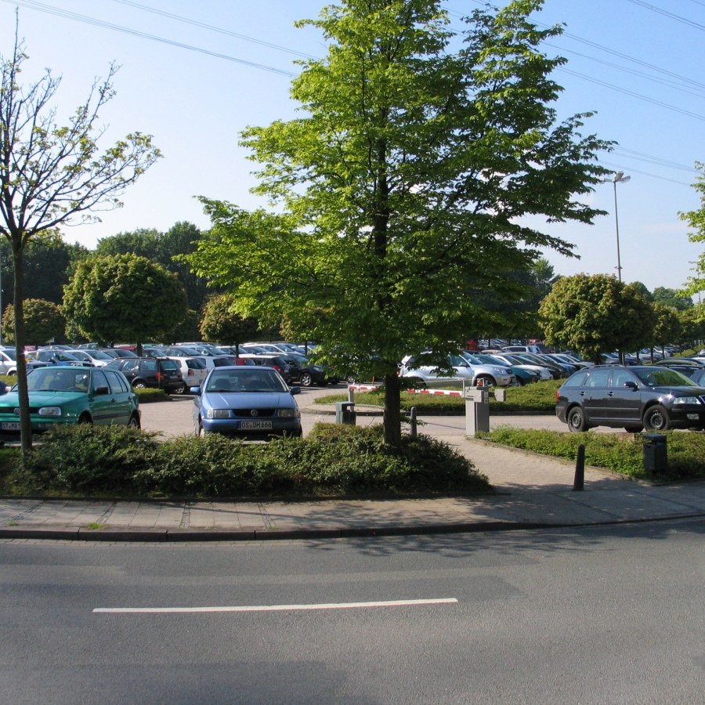


Correspondance niv5/CS/LCR – Particularité nomenclature IGN
Objectif : adapter les particularités de l’OCS GE à la nomenclature LCR et non à celle de l’OCS de Grand Est
Définition de la perméabilité des carrières :
    OCS GE : CS1121 – Matériaux minéraux => Perméable
    OCS Grand Est : Niv5 = 2 - Imperméable
Houpier des arbres prédomine surface du sol :
    EX : Parkings ou places imperméables arborés
Définition de la perméabilité des cimetières :
    OCS GE : CS1121 – Matériaux minéraux => Perméable
    OCS Grand Est : Niv5 = 2 - Imperméable
UMC :
    OCS GE : 500m²
    OCS Grand Est : 250m²

Slide 28

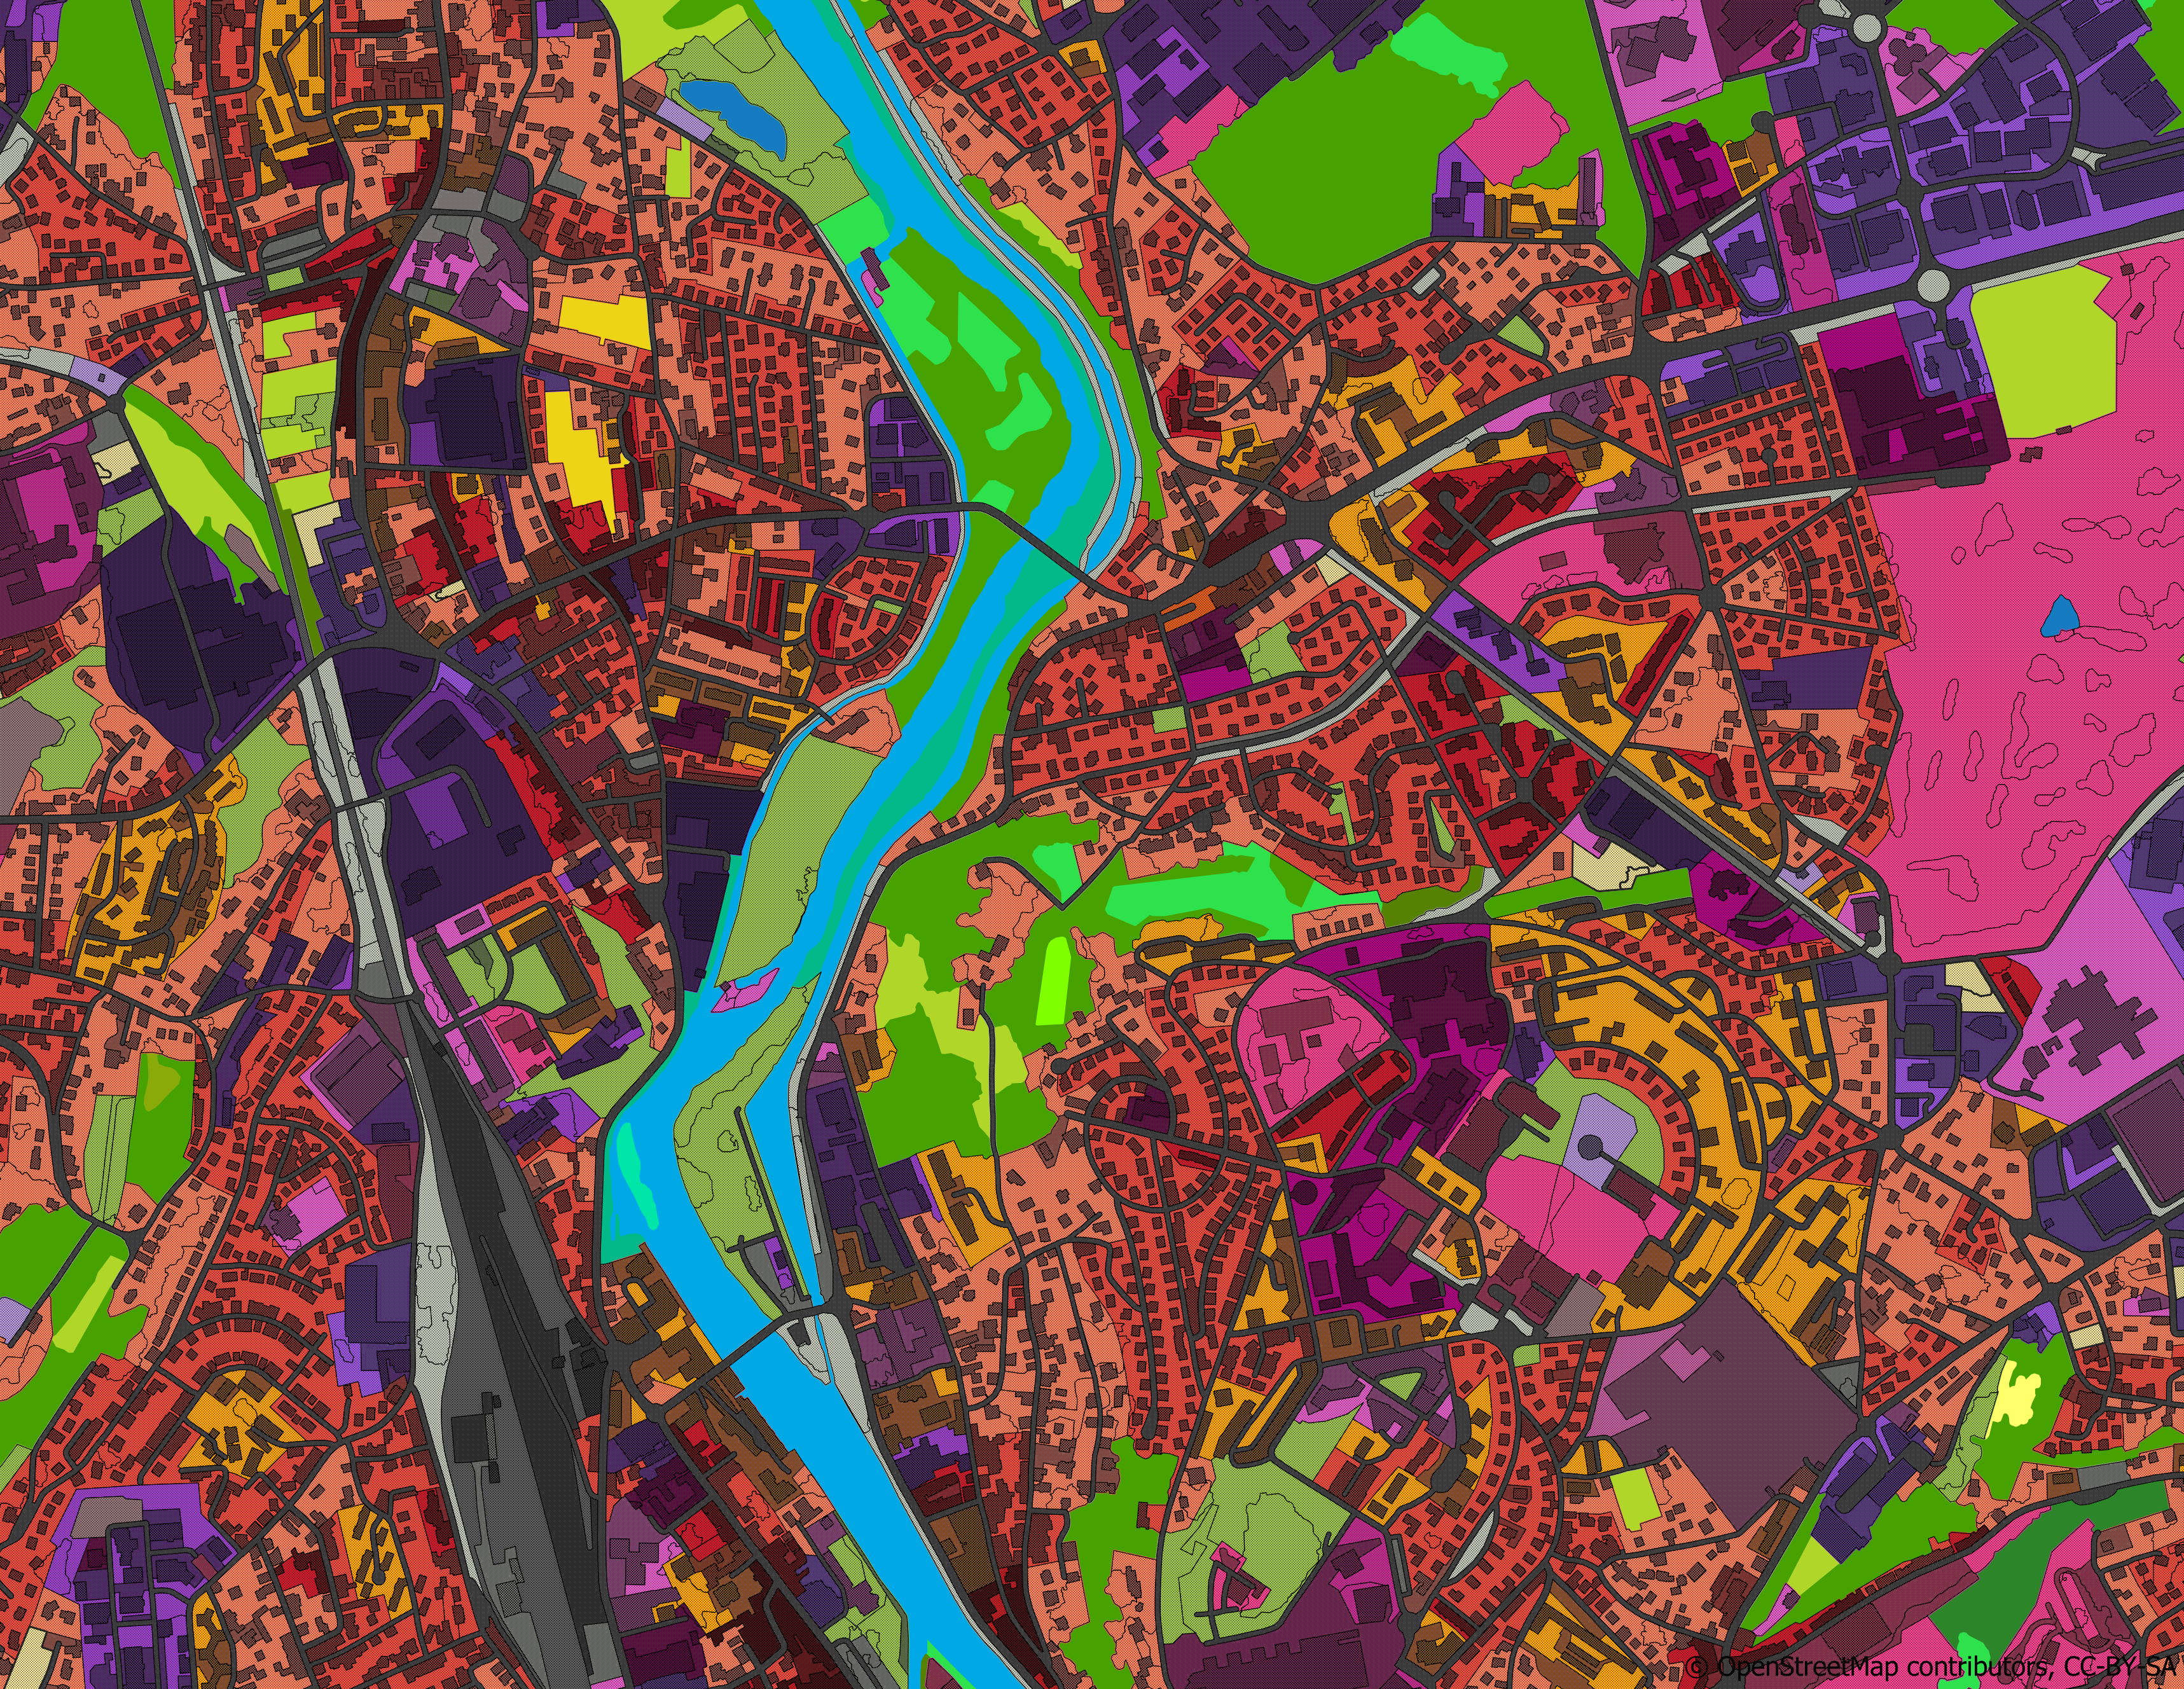
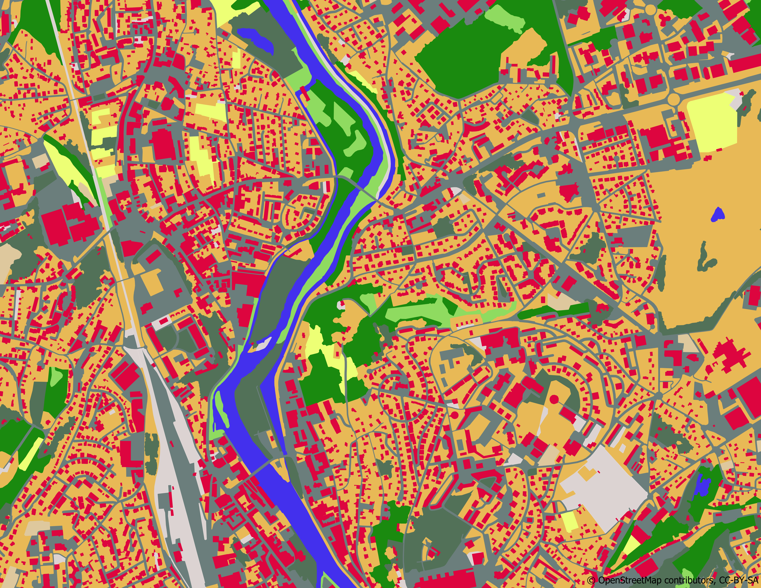

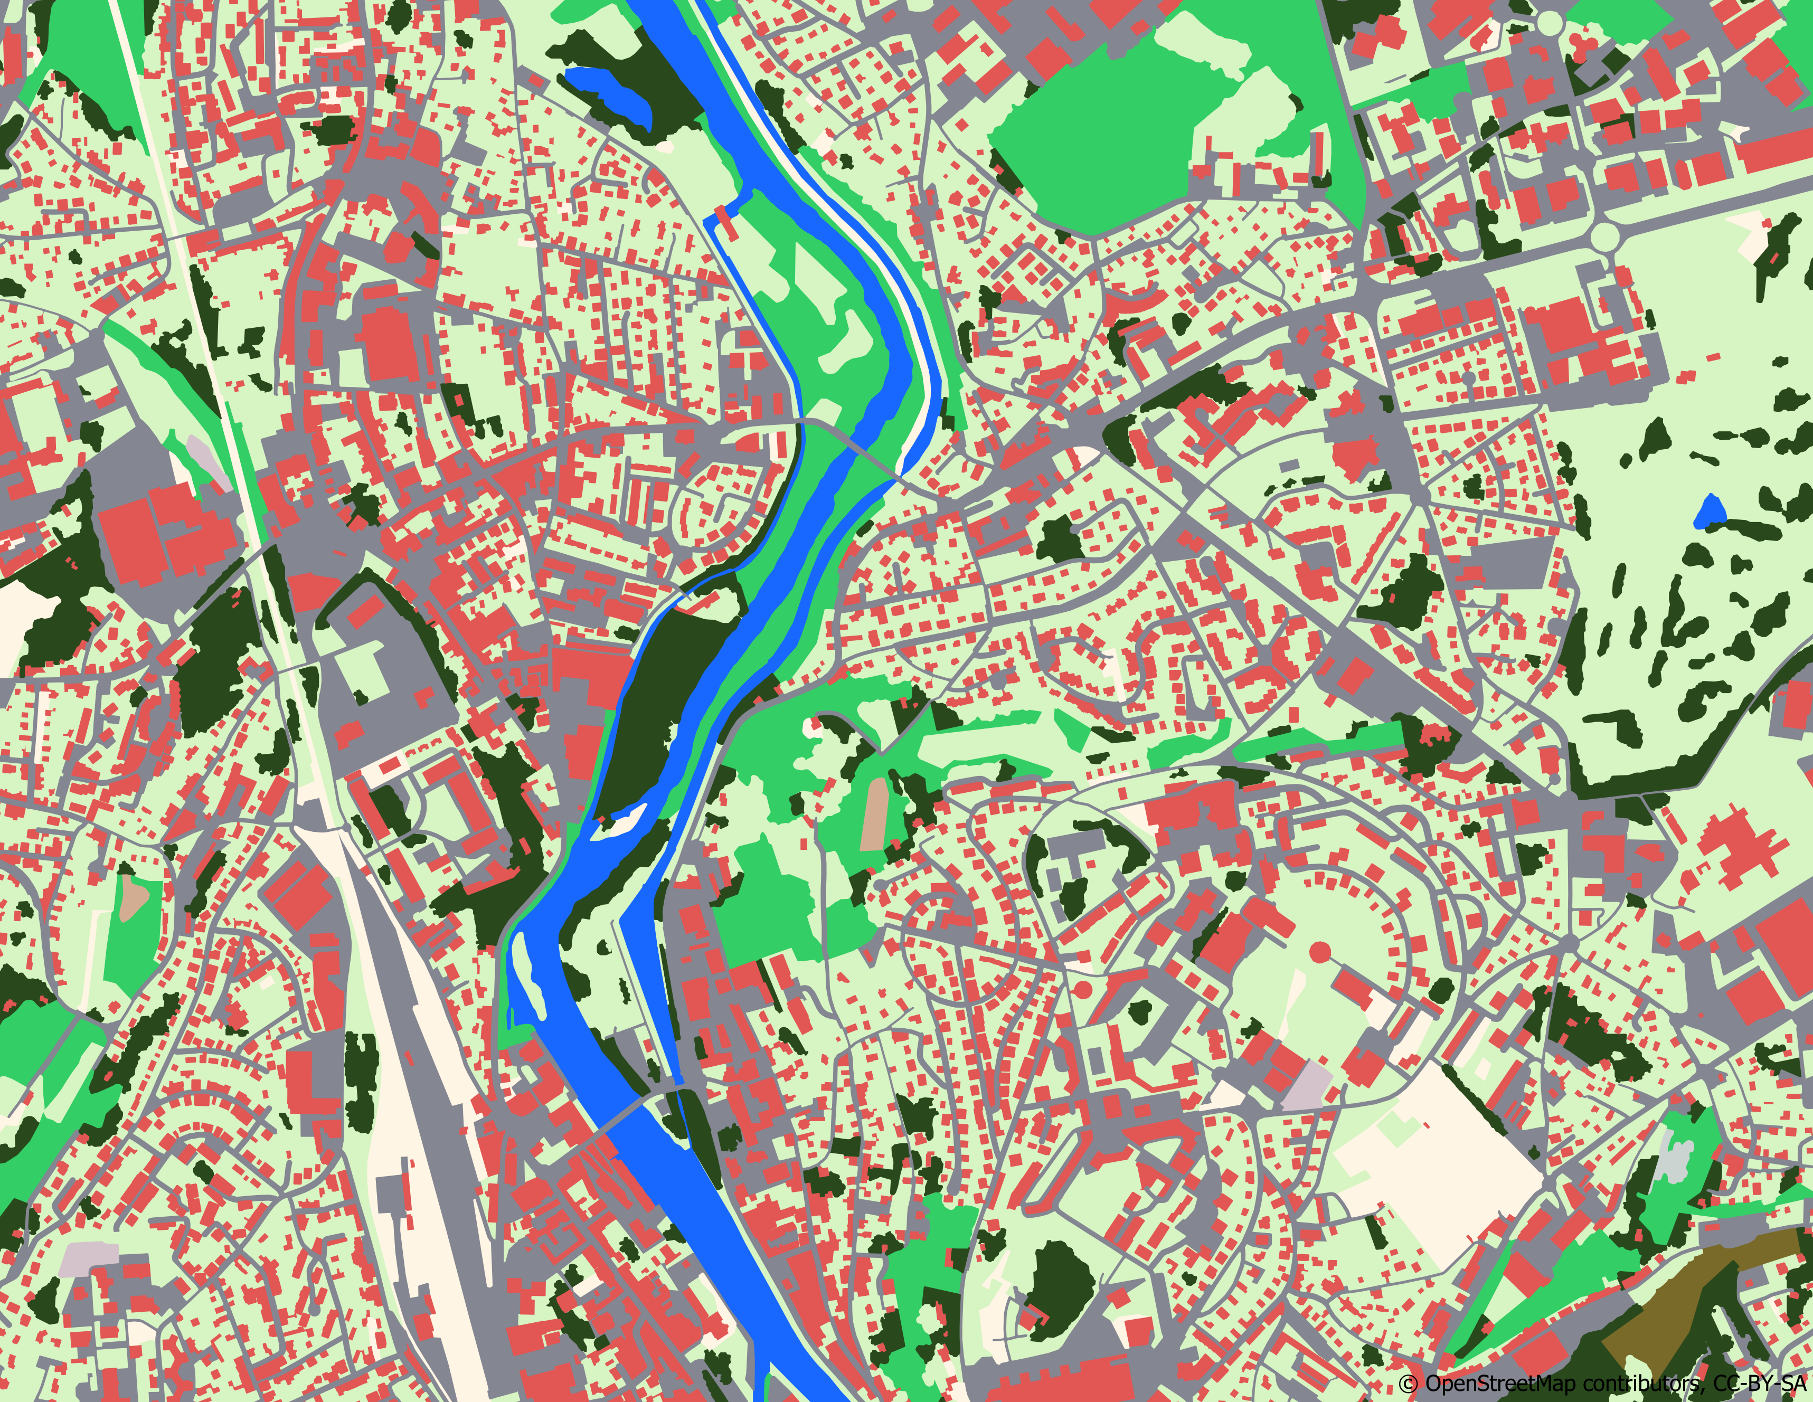

Correspondance niv5/CS/LCR – UMC
Seuil nomenclature OCS Grand Est niv5 :
  Bati 50m²
  Imperméable non bâti 250m²
  Perméable 250 m²
Seuil nomenclature OCSGE IGN :
  Bati 200m²
  500 m² zone construite
Seuil nomenclature LCR :
  Bati 50m²
  Autre 2500m²

Slide 29
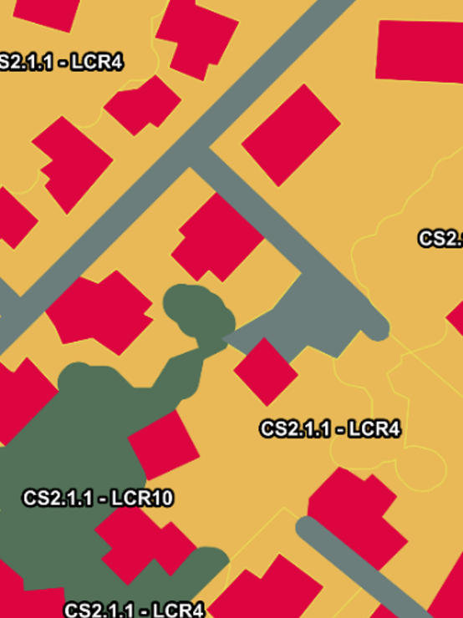
Correspondance niv5/CS/LCR – UMC
UMC OCS Grand Est privilégié :
- Bati 50m²
- Imperméable non bâti 250m²
- Perméable 250 m²
Précision
Garder la qualité de la base OCS Grand EST
Cas Particulier
Boisement en ville
Bassins artificiels

Slide 30

Correspondance niv5/CS/LCR – correspondance
Objectif : trouver le meilleur compromis dans l’usage de la donnée et son exploitabilité dans le temps.
Exemple : Détection des postes CS2.1.1 (Formation arborée avec usage résidentiel, de production secondaire ou tertiaire, ou d'infrastructures) : 250m² (UMC OCS Grand Est)
Affichage OCS Grand Est – CS :
    Si > 250m² : CS 211
Affichage OCS Grand Est – LCR :
    Si < 2 500m² : Artificialisé (LCR 2, 3 ou 4)
    Si ≥ 2 500m² : Non artificialisé (LCR 10)

Slide 31

Tableaux de correspondance

Slide 32
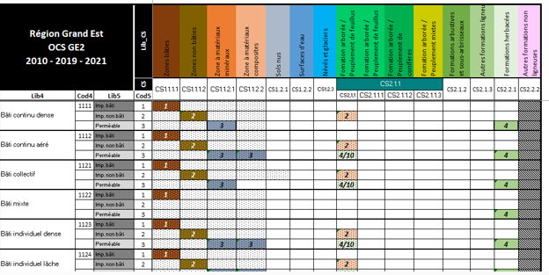
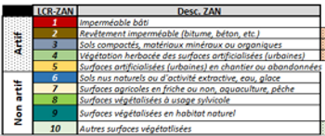
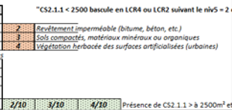
Tableau de correspondance – Description
Synthétise les associations rencontrées par département

Slide 33
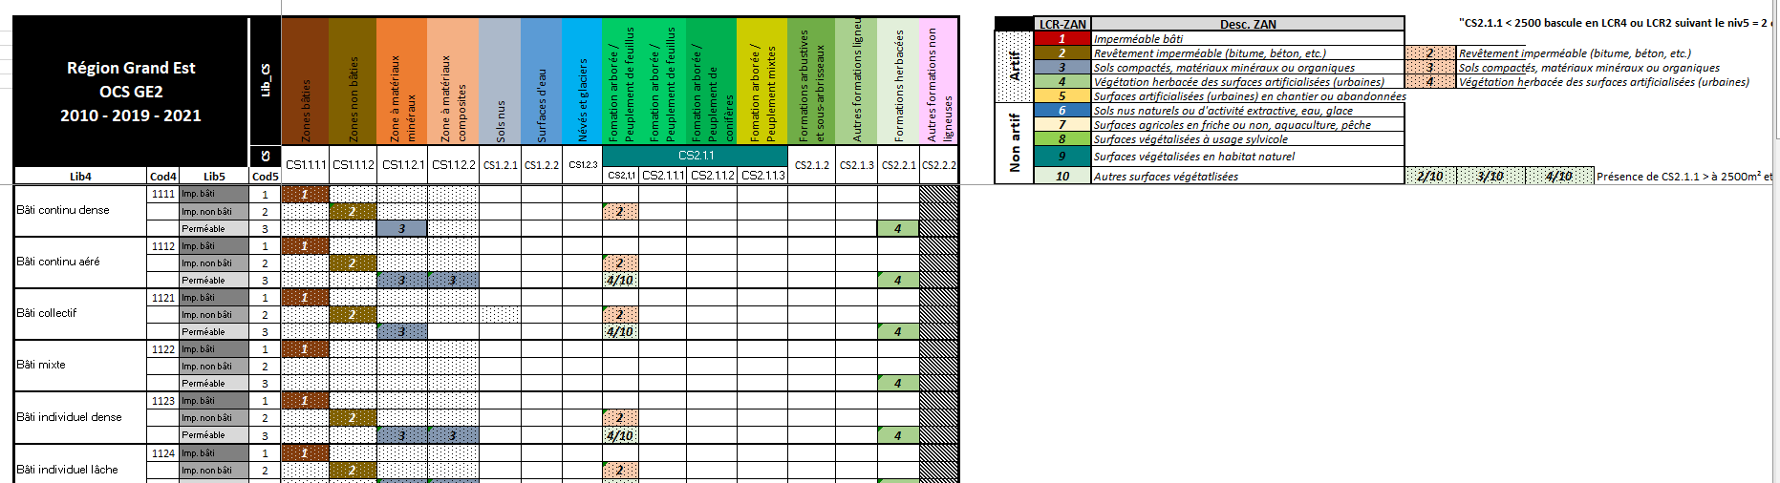
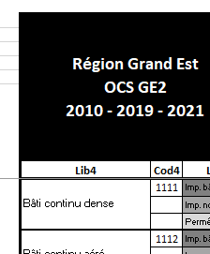
Tableau de correspondance – Description
Information sur le niveau 4 de nomenclature OCS Grand Est

Slide 34
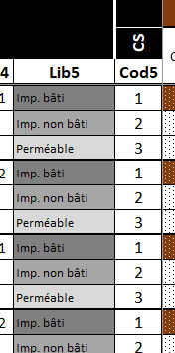
Tableau de correspondance – Description
Information sur le niveau 5 de nomenclature OCS Grand Est

Slide 35
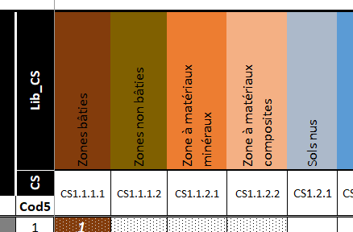
Tableau de correspondance – Description
Information sur le champ CS de nomenclature OCS Grand Est

Slide 36
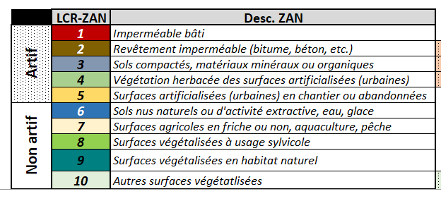
Tableau de correspondance – Description
Nomenclature au regard de la LCR

Slide 37
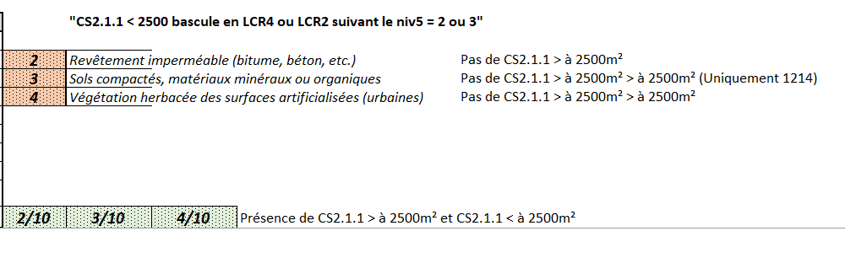
Tableau de correspondance – Description
Tableau de correspondance – Description

Slide 38
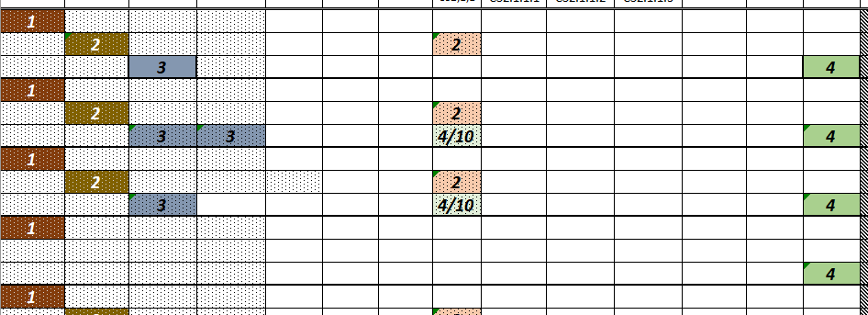
Tableau de correspondance – Description
Information du champ nomenclature LCR appliqué sur le polygone grâce à la correspondance des renseignements niv4, niv5 et CS

Slide 39


Tableau de correspondance – Garanti de qualité
Correspondance de 3 champs de nomenclature
Qualification LCR adaptée
Alerte si mauvaise correspondance
Assurance Qualité
Notes:
Le

Slide 40
Chef de projet : Matthias ALBANESE
    malbanese@groupcls.com
Responsable de production : Anne COLLIEZ
    acolliez@groupcls.com
Relai commercial : Anaïs TEISSONNIER
    ateissonnier@groupcls.com – 07 64 87 59 38
Land-hydro@groupcls.com

Slide 42
Correspondance niv5/CS_IGN/LCR – UMC anticipation
UMC OCS Grand Est privilégié :
- Bati 50m²
- Imperméable non bâti 250m²
- Perméable 250 m²
Précision
Garder la qualité de la base OCS Grand EST
Cas Particulier
Boisement en ville :
- UMC CS : 250m²
- UMC LCR : 2500m²
Bassins artificiels
  < 5000m² = > LCR = 2 et CS = CS1.1.1.2 – Surfaces imperméable non bâtis
  > 5000m² = > LCR = 6 et CS = CS1.2.2 – Surfaces en eau

Slide 43
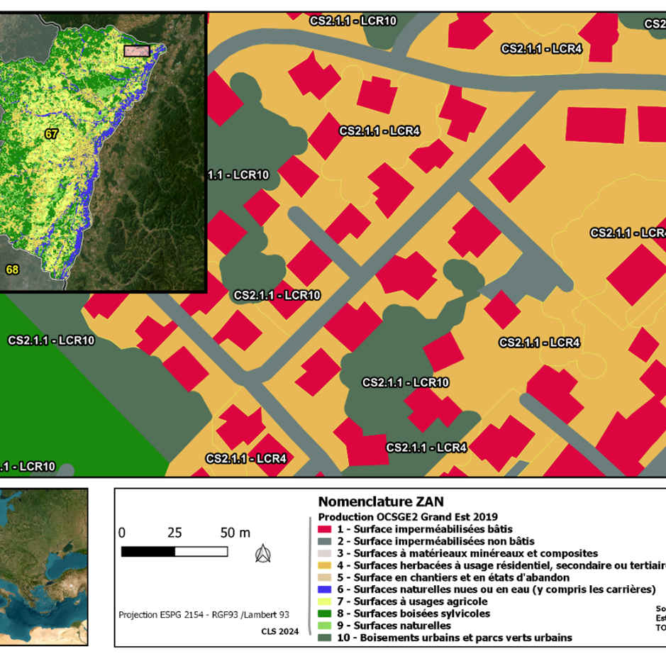
Correspondance niv5/CS/LCR – Application et méthode
Exemple de pontage – Requêtes SQL
Les postes CS2.1.1 (Formation arborée avec usage résidentiel, de production secondaire ou tertiaire, ou d'infrastructures) ont été détectés à partir de 250m².
Développé en amont : respecter les seuils du dernier décret ZAN, ces espaces ont été identifiés avec le poste 10 LCR (Espaces végétalisés non artificialisés) quand elles étaient supérieures à 2500m². En dessous de ce seuil les champs LCR sont renseignés comme :
Niveau 5 = 2 => LCR = 2 (surfaces imperméables)
Niveau 5 = 3 => LCR = 4 (surfaces perméables couvertes par une végétation herbacée)

Slide 44
Tableau de correspondance – Description
Explication des variantes :
CS211 < 2500m² Le poste récupère le LCR lié au niveau 5 de nomenclature
Poste LCR CS211 pouvant être représenté à la fois par du LCR10 (Boisement en ville et/ou parcs urbains) et autres LCR (si CS211 < 2500m² ou CS211 > 2500m²

